Slide 1


Realizace KAP a I-KAP
završení úspěšného startu s projekty
pro zkvalitňování vzdělávání v Praze
Krajská konference projektu SRP – Strategické řízení v praxi
19.11.2018

Slide 2
Naše cíle v rámci Evropy se sbližují
výstup Pracovní skupiny vzdělávání EUROCITIES
v souladu se strategií SAF
inkluzivní a kohezivní města s rovnými příležitostmi pro všechny
dobrý start do života pro děti a mládež
inkluzivní vzdělávání pro budoucnost
diverzita, sociální inkluze a koheze
dostupné služby
kooperace mezi zainteresovanými stranami ve vzdělávání (síťování)
analýzy a data
transfery, výměna a sdílení vzdělávací politiky
předškolní péče a vzdělávání
dovednosti 21. století
rovné příležitosti
leadership školního managementu a učitelů

Slide 3
…takže i rizika řešíme v Evropě obdobná
KOMUNIKACE A NASTAVOVÁNÍ PRAVIDEL
PODPORA AKTIVNÍCH ŠKOL
AKTIVACE PASIVNÍCH ŠKOL
NEDOSTATEK PEDAGOGŮ
DIGITALIZACE A NOVÉ TRENDY VE VZDĚLÁVÁNÍ
EFEKTIVNÍ NASTAVENÍ ROVNÝCH PŘÍLEŽITOSTÍ

Slide 4






Komunikujme a nastavme si pravidla
zřizovatel školy
veřejnost profesní organizace NNO

Slide 5

Shrnutí cílů KAP
Efektivně podporujme školy
Hledejme, jak podpořit aktivní školy a na druhé straně jak aktivovat ty pasivní
aktivní škola
  ředitel je stále v pohybu
  sdílí znalosti
  hledá partnery
  účastní se projektů
  má komunitní charakter
pasivní škola
  ředitel je v ředitelně
  hlídá si tajemství
  buduje barikády
  hledá argumenty proč ne
  život školy končí s koncem družiny

Slide 6
KAP inicioval vznik oddělení koncepce a projektů
odd. koncepce a projektů předává KAP energii:
  řídí projektové týmy u dlouhodobých projektů
  zajišťuje synergii a propojenost u všech projektů
  snaží se u projektů nastavit systémovost a návaznost
  podporuje školy nejen své, ale i ostatních zřizovatelů
  podporuje MAP a jejich realizátory na MČ

Slide 7

V roce 2017 jsme iniciovali 112 projektů
v OP VVV podpořeno 13 MŠ, ZŠ a 64 SŠ za 106 mil. Kč
v OP PPR podpořeno 1 MŠ, ZŠ a 22 SŠ za 55 mil. Kč
v OP PPR podáno pro 14 MŠ, ZŠ a 24 SŠ za 86 mil. Kč
v OP PPR podáno v inovacích pro SML za 58 mil. Kč
v OP VVV podáno v I-KAP pro SML za 261 mil. Kč
v OP PMP v MPSV podáno pro školy MČ za 6 mil. Kč
v OP ESF zaměstnanost v MPSF pro SML za 2 mil. Kč
letos byly v souhrnu podány žádosti za 574 mil. Kč

Slide 8
V roce 2018 jsme už iniciovali 71 projektů
v OP VVV podpořeno 4 MŠ, ZŠ a ZUŠ za 6 mil. Kč
v OP PPR podpořeno 1 MŠ, ZŠ a 39 SŠ za 97 mil. Kč
v OP PPR podáno pro 7 MŠ, ZŠ a 14 SŠ za 14 mil. Kč
v MŽP podáno na zahrady pro 10 MŠ, ZŠ 5 mil. Kč
v Erasmus + bylo podáno pro školy HMP za 260 mil. Kč
v OP PMP – obědy III. je připravováno za 6 mil. Kč
z rozpočtu HMP pro 9 ZŠ - venkovní učebny 20 mil Kč
v roce 2018 byly zatím podány žádosti za 148 mil. Kč

Slide 9

Budujeme zahraniční spolupráci - Eurocities
= spolupráce zástupců evropských měst ve svých politikách
díky našim aktivitám jsme byly přizváni do prac. skupiny Vzdělávání
pracovní skupina Vzdělávání má nyní 62 členů – zástupců měst
2.5. se konalo setkání v Tallinu
7.11. se konalo setkání v Amsterdamu
propojení do měst Eurocities a jejich škol nabízíme školám i MČ
  již jsme zprostředkovali partnerství našim dvěma školám
  propojili jsme naši MČ s Oslo pro sdílení mezi nimi a řediteli škol
  umožnilo nám to naplánovat letošní poznávací inkluzivní autobus
informace z jednání Eurocities: http://skoly.praha-mesto.cz/Projekty-ESF/Krajsky-akcni-plan-vzdelavani/KAP-aktuality

Slide 10

Praha směřuje do Xarxa FP
projekt je zaměřen na odborné mobility žáků i učitelů
partnerství poskytuje školám přístup ke garantovaným partnerům
partnerství je možné realizovat mobilitami přes Erasmus+, nebo participativními výměnami, kdy školy hradí náklady druhé strany
Praha předala přihlášku 26.10.2018 při návštěvě vedení Xarxa FP
Praha v případě přijetí do Xarxa FP bude reprezentována nejen svými nejkvalitnějšími školami, ale po dohodě s Asociací soukromých škol i nejkvalitnějšími soukromými školami
Praha věří, že kromě kvality svých odborných škol může svým partnerstvím
v Xarxa FP obohatit tuto asociaci i velmi širokým
spektrem různých profesních zaměření svých škol
Informace k návštěvě vedení Xarxa FP:
http://skoly.praha.eu/88361_Praha-podala-oficialni-prihlasku-do-evropske-asociace-odborneho-vzdelavani-Xarxa-FP

Slide 11
A co všechno Praze
Implementace KAP
přinese?

Slide 12

Krajský akční plán
17.05.2018 schválilo Zastupitelstvo hl. m. Prahy zásadní krok pro
Implementaci KAP vzdělávání v hl. m. Praze
a to
Partnerskou smlouvu s HK hl. m. Prahy

Slide 13
Implementace KAP pro období 2018 - 2021
zkvalitnění polytechnického vzdělávání na území hl. m. Prahy
  SA01: Program polytechnické výchovy pro učitele ZŠ a jejich žáky v prostředí PH
  SA02: Interaktivní program polytechnické výchovy pro žáky I. stupně ZŠ
  SA03: PolyTechBus - program mobilní polytechnické výchovy pro žáky MŠ/ZŠ
  SA04: Nadstavbové kroužky
rozvoj škol jako sdílejících inovativních center vzdělávání a dalšího profesního rozvoje (CIV)
  SA01: Školení interních lektorů CIV
  SA02: Facilitované workshopy pro 100 učitelů SŠ- oborově specifické kabinety
  SA03: Diseminace konceptu CIV na pedagogy dalších škol včetně MŠ a ZŠ

Slide 14

nyní jsme tedy začali realizovat
odborné vzdělávání, spolupráce škol a zaměstnavatelů, rozvoj kariérového poradenství
  SA01: Otevřená mapa škol - webový portál školství na území Prahy
  SA02: Workshopy a TOP Kempy s odborníky z praxe
  SA03: Sollertia – mezinárodní dovednostní soutěž
podpora inkluze
  SA01: Podpora matematické a čtenářské gramotnosti
  SA02: Tvorba školské inkluzivní koncepce kraje

Slide 15
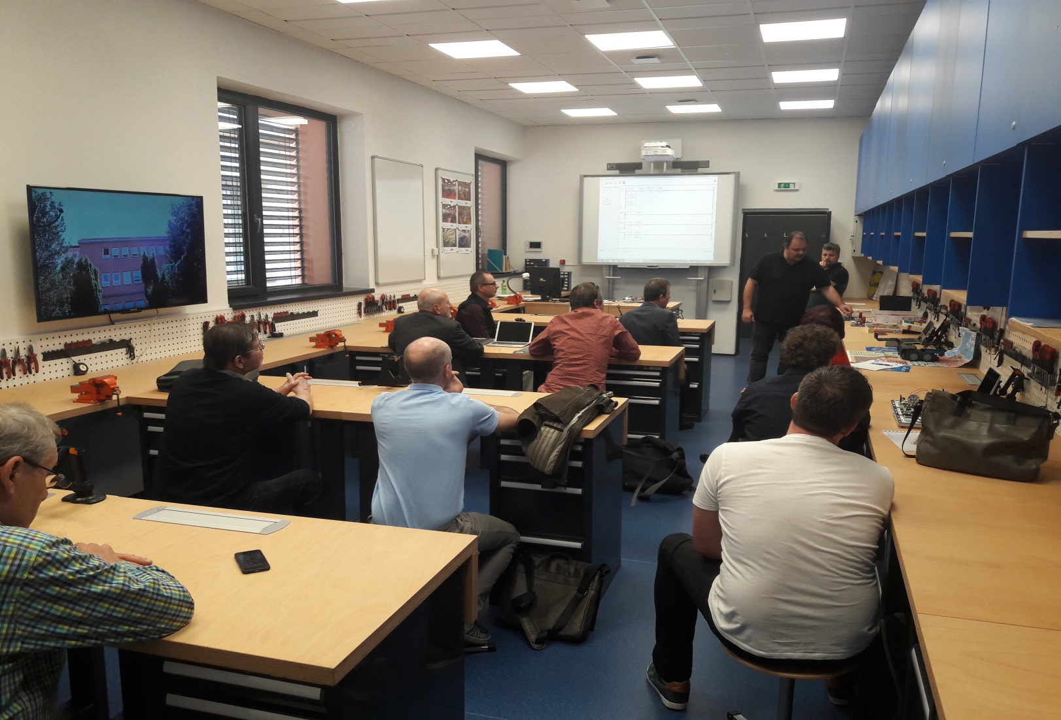
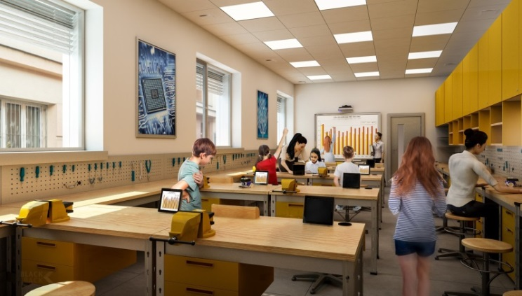
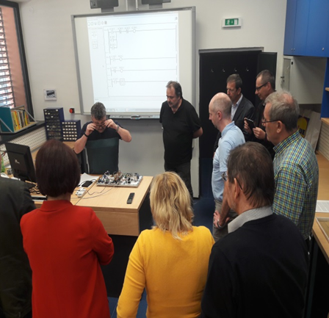
SA01: Program polytechnické výchovy pro učitele ZŠ a jejich žáky
informace k otevření prvního pilotního polytechnického hnízda:
http://skoly.praha.eu/88324_Otevreni-prvniho-vzoroveho-polytechnickeho-hnizda-v-Praze-urcenemu-k-technickemu-vzdelavani-zaku-zakladnich-skol
https://prahatv.eu/zpravy/praha/praha/7119/polytechnicka-hnizda-obohati-zaky-skol

Slide 16
Obsah projektu polytechnických hnízd
výuka bude probíhat ve středních školách
výuku žáků povedou společně mistr střední školy společně s učitelem žáků
pololetní modul bude mít rozsah 20 hod. (5x4 hod.)
  modul - základy mechaniky
  modul - základy robotiky
učitel základní školy získá učebnici polytechnické výuky vč. metodických pracovních listů
podrobnější informace k celému projektu:
https://online.rizeniskoly.cz/cz/aktuality/otevreny-clanek- praha-poodhaluje-pripravenou-podobu-podpory-polytechnickeho-vzdelavani.a-2774.html
informace o pilotním spuštění výuky modulu robotiky:
https://www.facebook.com/SSEMI.PRAHA/videos/2305336916363354/

Slide 17
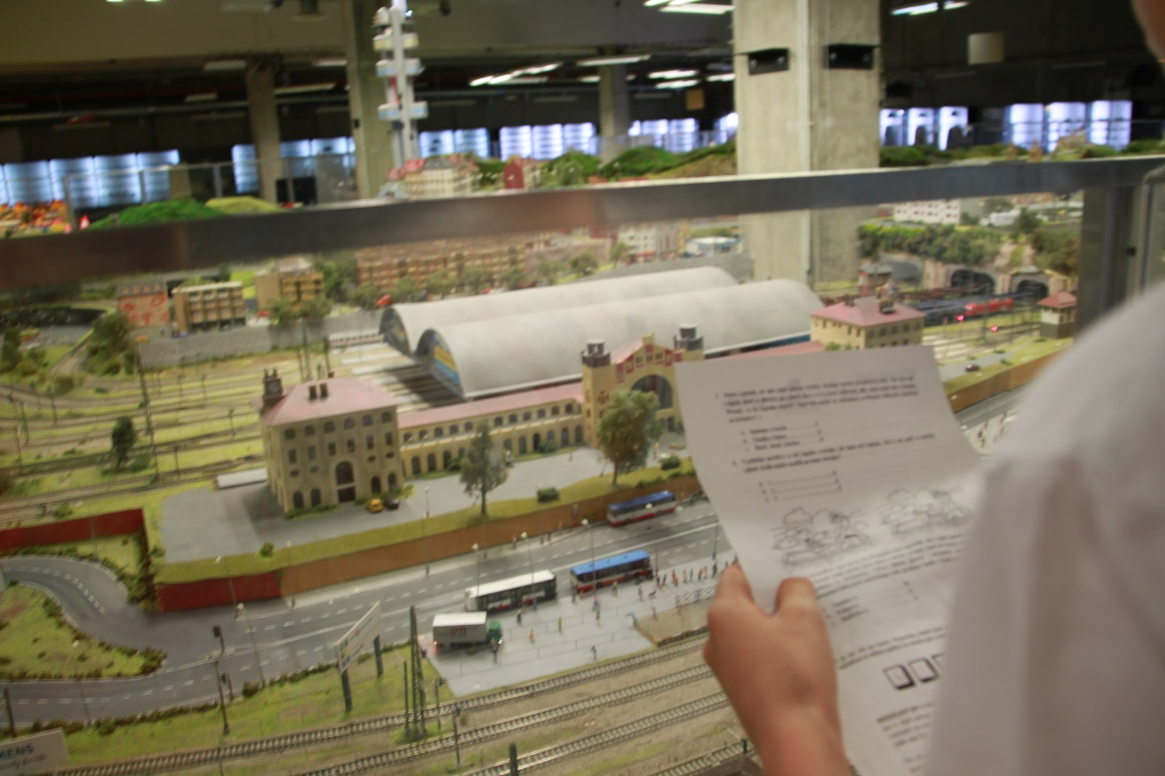
  SA02: Interaktivní program polytechnické výchovy pro žáky I. stupně ZŠ

Slide 18
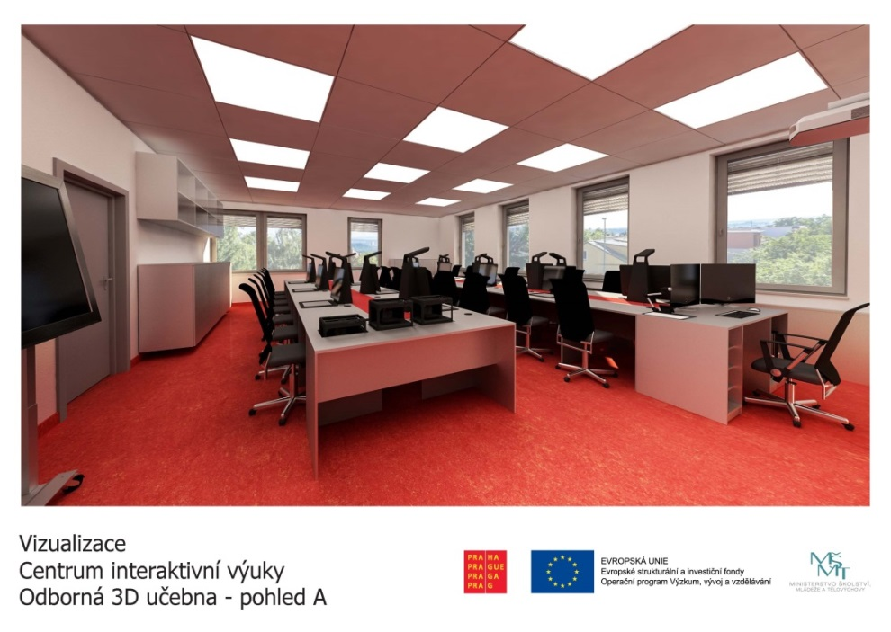
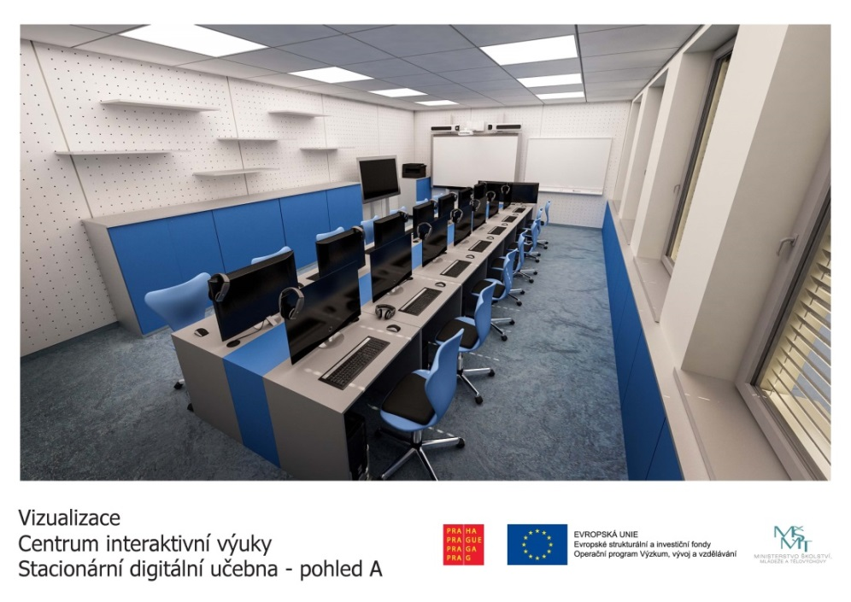
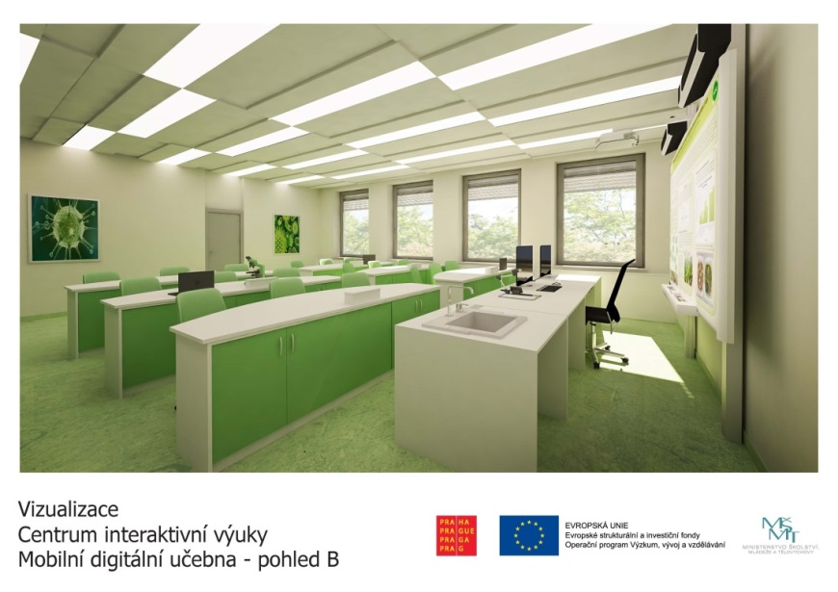
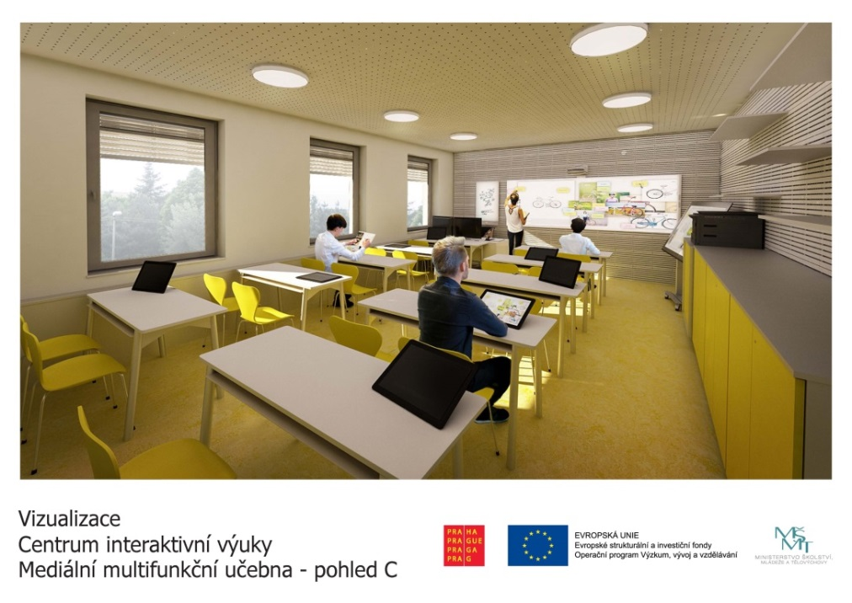
SA03: Diseminace konceptu CIV na pedagogy dalších škol včetně MŠ a ZŠ

Slide 19
Centra interaktivního vzdělávání
projekt bude realizován od 1.9.2019
v rámci projektu vznikne na 15 školách 48 moderních učeben umožňujících učitelům zavádět do praxe nové metody vzdělávání
s projektem získají pražské školy 30 lektorů pro školení s IT technologiemi a 100 učitelů – lídrů, zkoumajících vhodnost jednotlivých technologií pro různé předměty
od 1.2.2020 pak tato centra budou pořádat sdílející workshopy, kulaté stoly a ukázkové hodiny pro učitele pražských škol, včetně možnosti si předem vyzkoušet různé technologie pro vzdělávání před jejich pořízením
podrobnější informace k obsahu projektu:
https://online.rizeniskoly.cz/cz/aktuality/prazsti-ucitele-do-roka-dostanou-nova-centra-kolegialni-podpory-civ-otevreny-clanek.a-3336.html

Slide 20
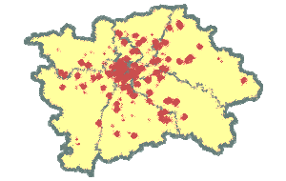
SA01: Otevřená mapa škol - webový portál školství na území Prahy
= školský portál pro společné setkávání a vzdělávání
Mapa otevřených pražských škol
  nástroj na rychlé, intuitivní a účelné procházení nabídky bohatých aktivit škol a vzdělávacích organizací na území Prahy
  propojení škol a pedagogů mezi sebou, rodičů, zaměstnavatelů, soukromých subjektů a orgánů státní správy

Slide 21
SA02: Tvorba školské inkluzivní koncepce kraje
  tvorba školské inkluzivní koncepce kraje za spolupráce:
  MŠMT
  Úřadu vlády ČR
  NÚV
  NIDV
  v současnosti probíhají společná setkání krajů k ŠIKK
  v 11.2018 realizujeme inkluzivní inspirativní autobus
  Praha jako součást této koncepce připravuje i jednotnou koncepci pro pedagogicko – psychologické poradny

Slide 22
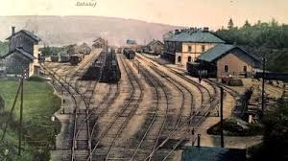
Implementací KAP to ale nekončí
nabídka a realizace projektů je spletitá jako železnice,
KAP a jeho implementace proto musí naplnit roli nádraží

Slide 23
Memorandum na podporu inovací ve vzdělávání
byly realizovány různé konference a vzdělávací workshopy
v rámci memoranda jsou nabízeny až na 1 rok licence zdarma u:
  Glogster http://edu.glogster.com/
  Corinth www.ecorinth.com
  Včelka www.vcelka.cz/cs/
  Rozectise www.rozectise.cz/cze/
  Techambition www.techambition.cz
  Unisim www.unisim.cz
  TOGlic www.toglic.cz
  GeoFun www.geofun.cz
Představení jednotlivých programů naleznete na: http://skoly.praha.eu/88253_Radni-Ropkova-predstavila-prvni-aktivity-Memoranda-o-podpore-inovativnich-projektu-ve-vzdelavani

Slide 24
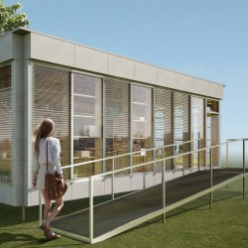
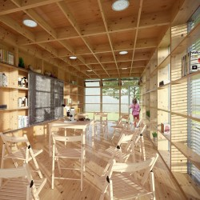
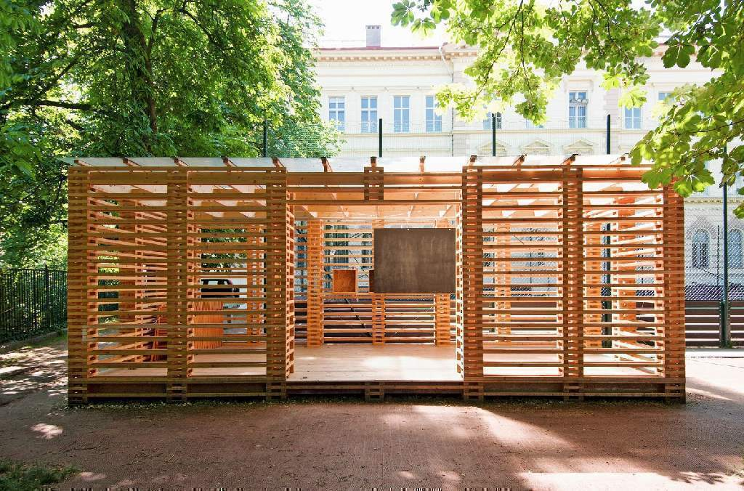
Projekty přinášející změny do vzdělání
= cílem projektu venkovních učeben je umožnit zkvalitňování vzdělávání
a zavádění nových vzdělávacích metod ve venkovních prostorách škol

Slide 25
Workshopy propojující pedagogy
= rozvoj kompetencí pedagogů škol
workshopy a semináře zaměřené na:
  leadership a mentoring pro řízení škol
    v rámci leadershipu bude probíhat sdílení zkušeností s Antwerpami
  zvyšování odborných kompetencí pedagogů
    syndrom vyhoření, psychohygiena a zvládání stresu
    podpora a prohlubování práce se žáky v rámci inkluze
    příprava a vedení inovativních metod výuky
    zavádění nových technologií a pomůcek do výuky
cesty za zkušenostmi a poznáním:
  společné cesty na výstavy a za novými partnery

Slide 26
Leadership nové generace pro vedení škol
projekt byl spuštěn od října 2018
ve školním roce 2018 – 2019 projde vzděláváním prvních 20 ředitelů škol
v dalším školním roce 2019 - 2020 by mělo školením projít dalších 60 ředitelů a 20 zástupců ředitelů z prvního vzdělávání
cílem leadershipu je pomoc ředitelům využít jejich silných talentů k efektivnějšímu řízení jejich školy a zlepšení dovedností při práci s různě aktivně nastavenými týmy pedagogů ve škole, čímž by mělo dojít k zvýšení kvality klimatu školy

Slide 27
Struktura a postup leadershipu
Diagnostika
Strengthfinders 2.0
Interpretace
Výsledky testů
Rozvoj
Realizace změn
Barrett – hodnoty
SF 360°
Tribal Leadership - kultura
Silné X Slabé stránky
Hodnoty
Posuny a změny
Strategie
Kontrolní systém
Individuální scénáře
Firemní hodnoty

Slide 28
= cílem těchto aktivit je umožnit všem aktivním pedagogům získat nové poznatky, jiný náhled na svou práci a vytvořit jim společný prostor ke sdílení znalostí a výměně informací
poznávací autobus po severních Čechách a do Drážďan 11.2017
  kde vznikají nová partnerství
  https://sps-cl.cz/article/fibonacciho-sifrovani nebo http://www.gop.cz/navsteva-u-pana-fibonacciho/
inspirativní cesta k CIV na BETT 1.2018
  http://skoly.praha.eu/88294_Na-BETT-2018-jsme-vyrazili-inspirovat-se-novinkami-pro-nase-CIV
inspirativní cesta k PH a inkluzi na Didactu 2.2018
  http://skoly.praha.eu/88295_Na-Didacta-2018-jsme-vyrazili-inspirovat-se-novinkami-pro-nase-PH
seminář Inkluze z pohledu pedagoga na gymnáziu Budějovická
  http://skoly.praha.eu/88311_Workshop-Inkluze-z-pohledu-pedagoga
seminář Vítání jara na gymnáziu Arabská
  http://skoly.praha.eu/88312_Workshop-Svatky-jara-oslavime-spolecne

Slide 29
… ale motivující i naše žáky a studenty
= naším cílem je i snaha nejen připravovat aktivity tak, aby měly dosah přes MAP do mateřských a základních škol, ale rádi bychom naše aktivity do budoucna propojovali a efektivněji je navenek i komunikovali s veřejností
soutěže Sollertia pro jednotlivé obory
zapojování studentů do různých soutěží
aktivity pro veřejnost, např. v rámci akce „Kdo umí, ten umí“
jarmark řemesel
konference Enerosol
24. Mezinárodní veletrh fiktivních firem Praha 2018
a samozřejmě další akce i od uměleckých institucí a aktivních škol

Slide 30
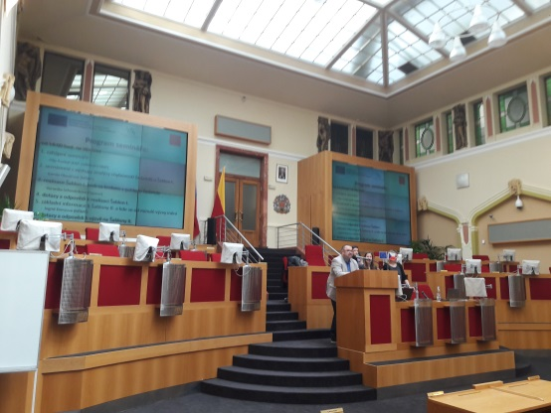
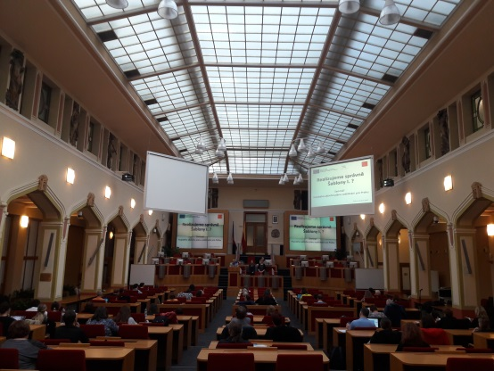
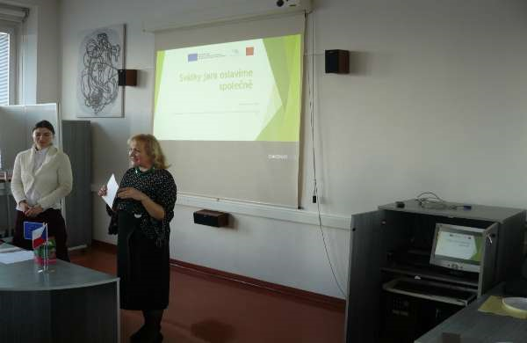
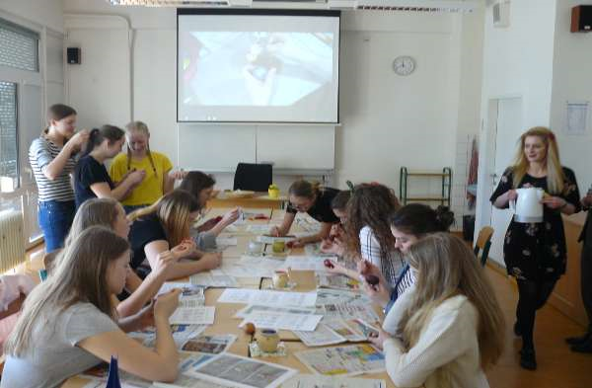
Workshopy a semináře
workshopy pořádané Prahou pro školy - „Realizujeme správně projekty?“
workshopy pořádané školami pro kolegy -Vítání jara na gymnáziu Arabská

Slide 31
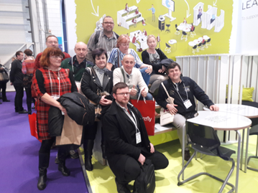
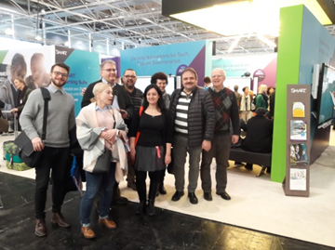
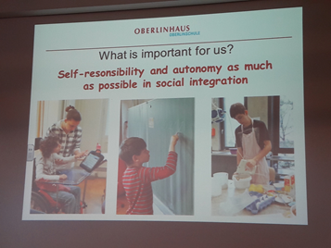
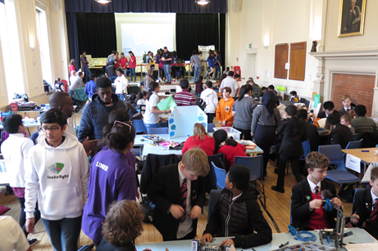
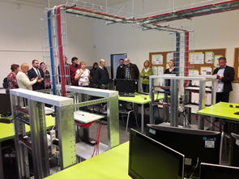
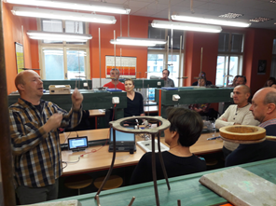
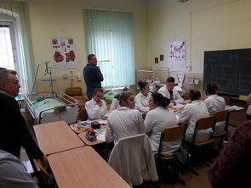
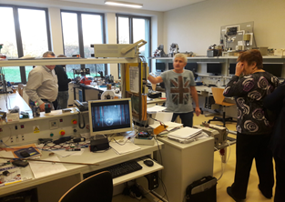
Cesty za zkušenostmi a poznáním
návštěvy vzdělávacích veletrhů spojených s návštěvou škol
poznávací autobusy po špičkových školách do jiných krajů

Slide 32
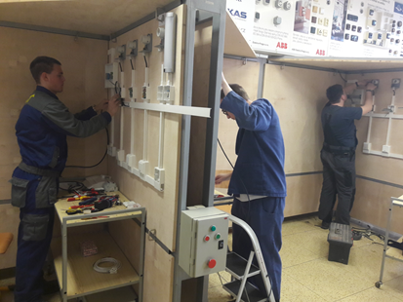
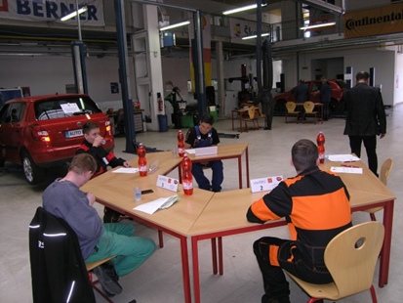
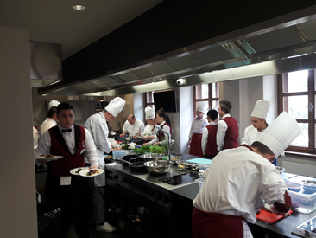
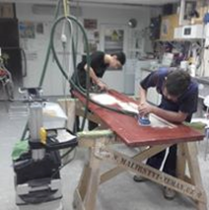
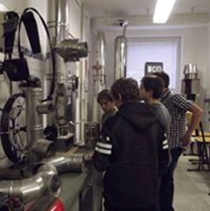
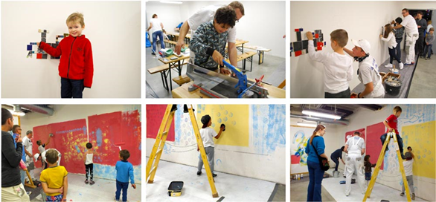
Motivační setkávání pro studenty
Sollertia – pražská dovednostní soutěž, při které soupeří žáci s mistrem v daném oboru
Kdo umí ten umí – volnočasové akce s Hospodářskou komorou pro děti a jejich rodiče, kde jim jsou představována jednotlivá řemesla

Slide 33
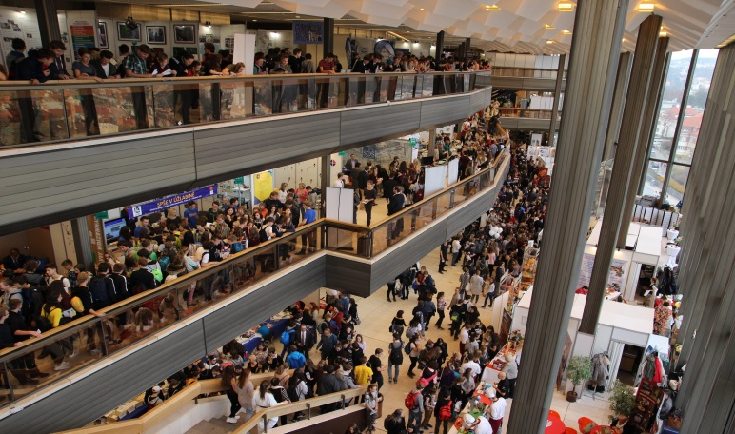
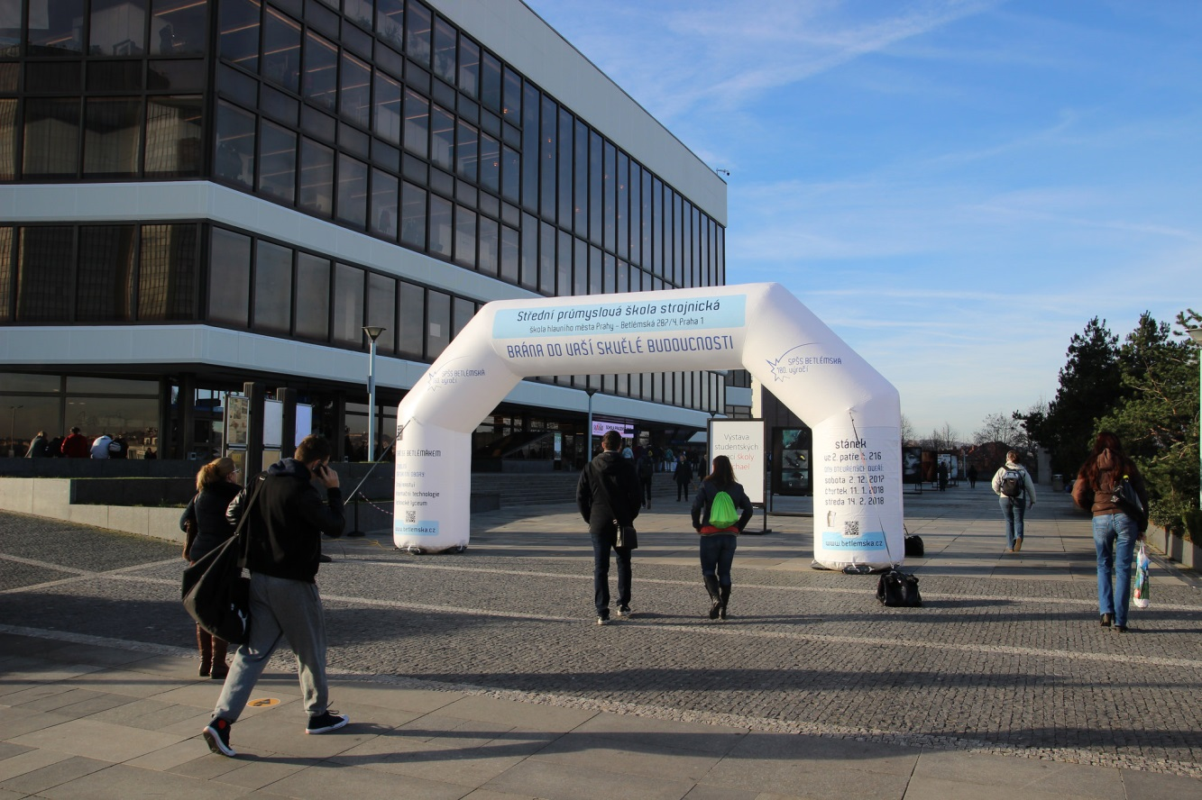
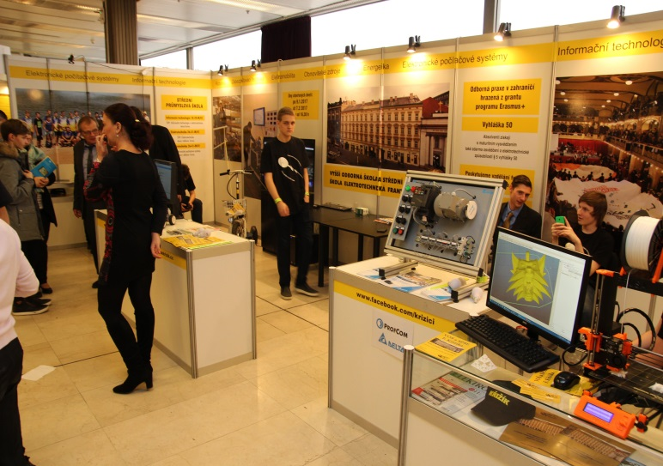
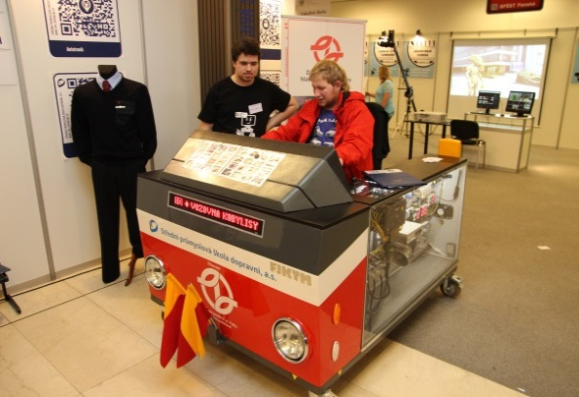
Scholla Pragensis – každoroční veletrh pražských středních škol
více informací na: http://www.scholapragensis.cz/jnp/

Slide 34
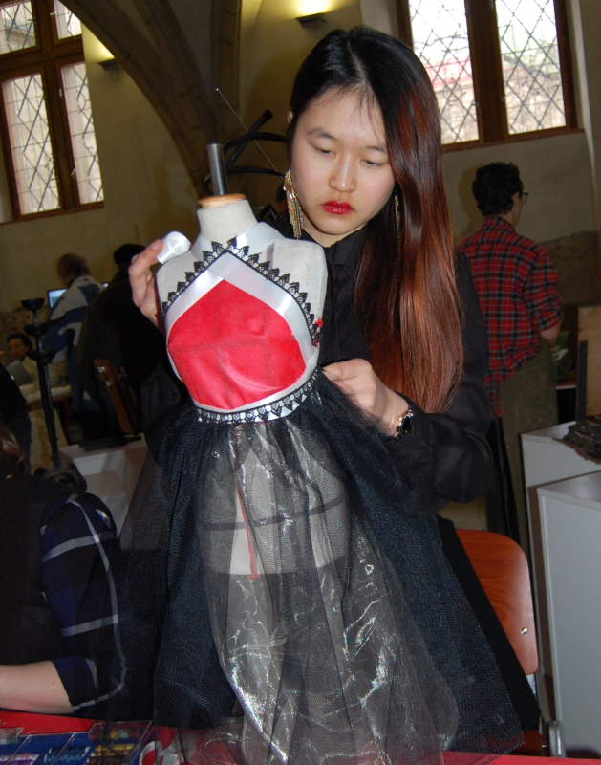
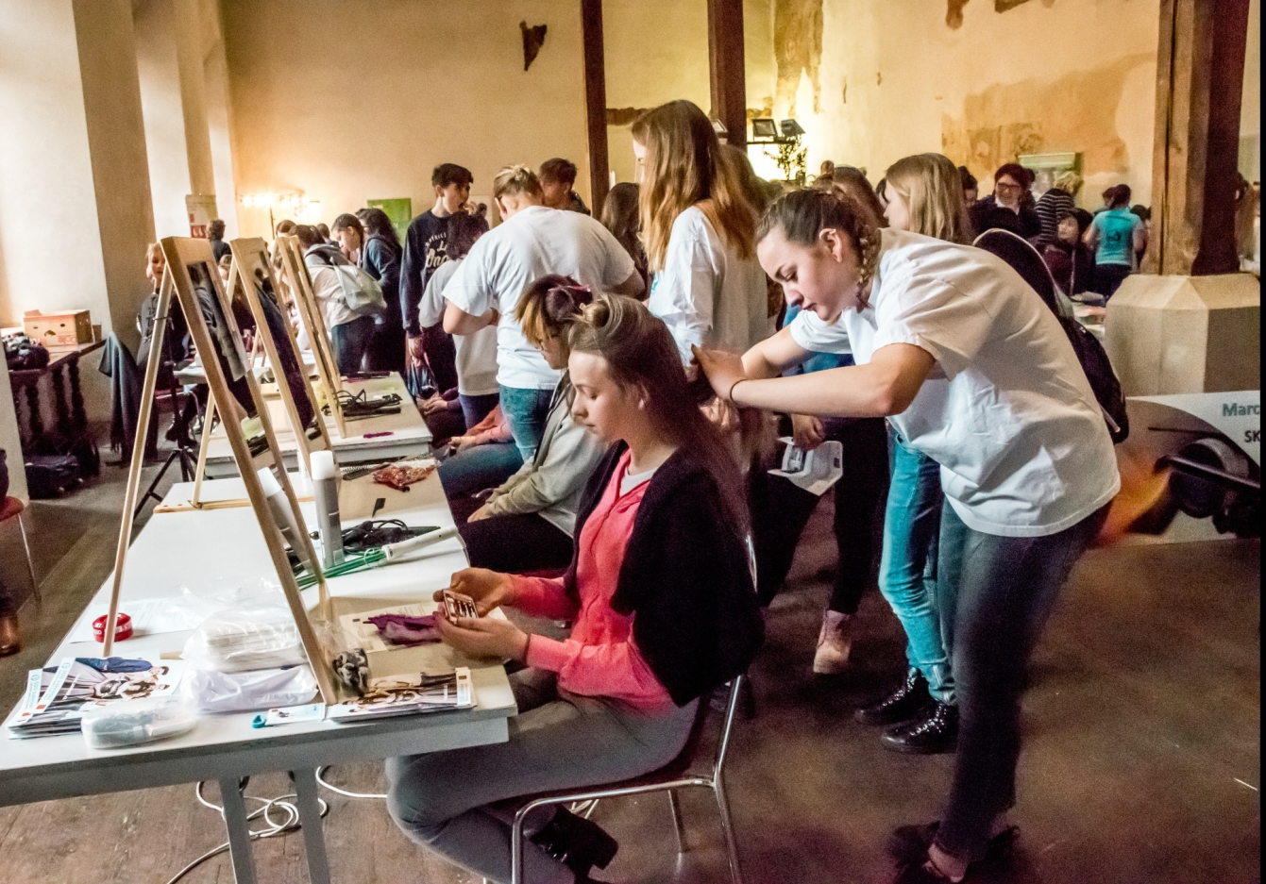
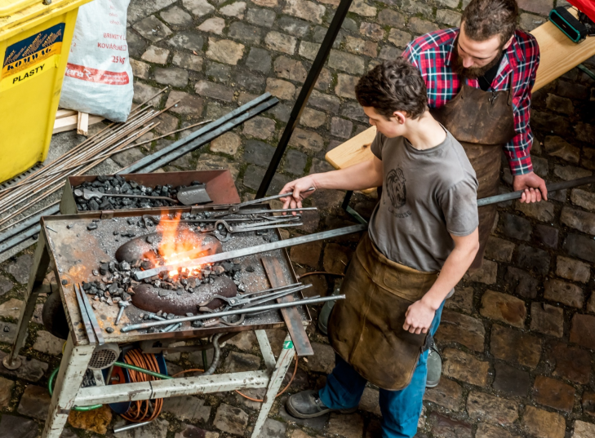
Jarmark řemesel – je festival řemeslných workshopů, které představují řemesla jako atraktivní obory pro vzdělávání absolventů základních škol, ale i maturantů škol středních se všeobecným zaměřením
více informací na: http://www.nrpraha.cz/program/846/remesla-zive-2018/

Slide 35
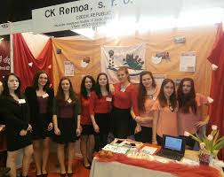
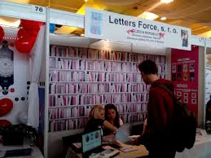
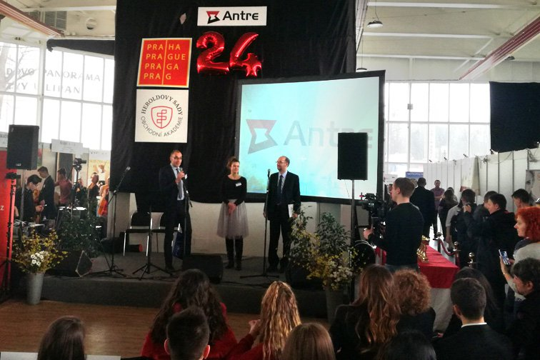
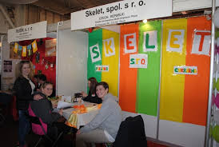
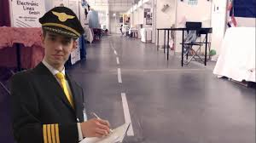
24. Mezinárodní veletrh fiktivních firem – jeden z nápadů, jak studentům obchodních a ekonomických škol umožnit promítnout si své vědomosti do praktické roviny
více informací na: http://www.heroldovysady.cz/24-veletrh-FIF
VIENNA
KORNEUBURG
SAN DONA' DI PIAVE (VE)
BOLOGNA
VENEZIA
GENK
BARCELONA
AMSTETTEN

Slide 36
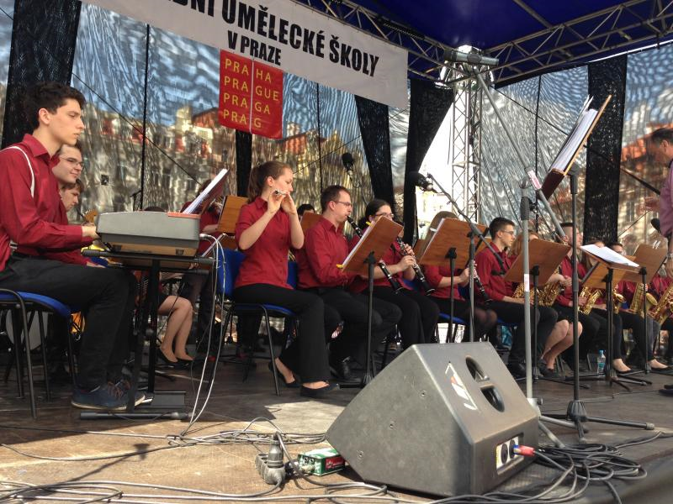

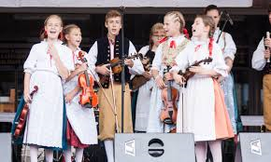
Hudební maraton ZUŠ - přehlídka nejrůznějších kulturních akcí, které upřednostňují vzájemnou spolupráci škol stejného zaměření před často zbytečnou rivalitou, která samotným žákům nic pozitivního nepřináší.

Slide 37

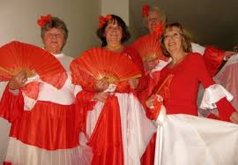
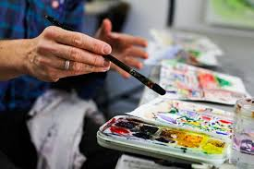
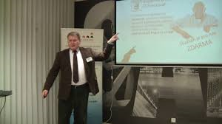
Akademie kultury pro seniory – v rámci pražských ZUŠ najdou své zázemí nyní i senioři v oblastech hudby, tance a výtvarných nebo literárně-dramatických oborů a současně zde i vzniká prostor pro jejich setkávání s mládeží
více informací na: http://skoly.praha.eu/87817_AKADEMIE-UMENI-A-KULTURY-PRO-SENIORY-HMP

Slide 38
Děkuji za pozornost
Filip Kuchař
vedoucí odd. koncepce a projektů odboru školství MHMP
filip.kuchar@praha.eu
+420 739 044 375

